Slide 1
操作系统
Operating System
主讲教师： 陈娜
信息科学与技术学院 计算机科学与技术系

Slide 2
课程介绍
教材
《计算机操作系统（第四版）》
汤小丹 梁红兵 哲凤屏 汤子灜 编著
西安电子科技大学出版社

Slide 3
参考书
《操作系统》
吴小平，罗俊松 编著
《操作系统——精髓与设计原理（第七版）》
（美）William Stallings（威廉.斯托林斯）著，陈向群，陈渝 译
《现代操作系统 （第3版）》
（荷）塔嫩鲍姆 著，陈向群，马洪兵 等译

Slide 4
学习方法和要求
本课程中涉及到许多操作系统的概念和原理，知识前后联系紧密，要求同学们在理解操作系统的软件结构的基础上、理解各种概念提出的意义，进一步理解操作系统的功能和工作原理。
课前做预习，把老师要讲的新内容提前看一看；课后及时复习，和前面各章节的概念联系起来。
课上认真听讲
课后做好复习，多思考，多提问。
按时完成作业。

Slide 5
第一章 操作系统引论
1.1 操作系统的目标和作用
1.2 操作系统的发展过程
1.3 操作系统的基本特性
1.4 操作系统的主要功能
1.5 操作系统的结构设计

Slide 6
1.1 操作系统的目标和作用
1.1.1 操作系统的目标
目前存在着多种类型的OS，不同类型的OS，其目标各有所侧重。通常在计算机硬件上配置的OS，其目标有以下几点：
1. 有效性
2. 方便性
3. 可扩充性
4. 开放性
大、中型计算机的OS更注重有效性
微型计算机的OS更注重方便性
采用新的微内核结构和客户服务器模式便于增加新的功能和模块
遵循世界标准规范

Slide 7
内存和外存（存储器）的区别在于存储时间、容量、
时长、权限各方面的差异，详细对比如下：
1、存储时间方面：内存有时间优势，速度快；外存存储时间慢；
2、存储容量方面：内存容量小，一般的内存4G~8G，
但外存容量大，可以通过外接存储器扩容；
3、存储时长方面：内存断电后不保留,外存能长期保留。
4、访问权限方面：CPU只能直接访问内存.
外存的东西要先到内存,CPU才能处理.
1. 有效性
（1）提高系统资源利用率
CPU及I/O设备
内存及外存
（2）提高系统的吞吐量
使计算机的工作流程更加合理
使CPU及I/O设备尽可能的保持忙碌
使其中存放的数据多而有序
吞吐量可以理解为计算机在单位时间内完成的工作量

Slide 8
1.1.2 操作系统的作用
1. OS作为用户与计算机硬件系统之间的接口
2. OS作为计算机系统资源的管理者
3. OS实现了对计算机资源的抽象

Slide 9
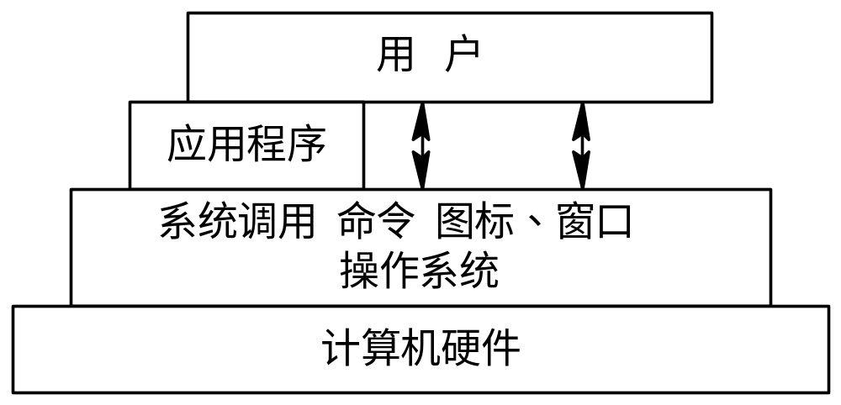
1.1.2 操作系统的作用
1. OS作为用户与计算机硬件系统之间的接口
含义：OS处于用户与计算机硬件系统之间，用户通过OS来使用计算机系统。
注意，OS是一个系统软件，因而这种接口是软件接口。
图 1-1 OS作为接口的示意图

Slide 10
(1) 命令方式
由OS提供了一组联机命令（语言）。用户可通过键盘输入有关命令，来直接操纵计算机系统。
DOS命令
UNIX命令
Linux命令
图 1-1 OS作为接口的示意图

Slide 11
(2) 系统调用方式
OS提供了一组系统调用，用户可在自己的应用程序中通过相应的系统调用，来操纵计算机。
DOS系统调用
Windows系统调用
UNIX系统调用
Linux系统调用
图 1-1 OS作为接口的示意图

Slide 12
(3) 图标、窗口方式
用户通过屏幕上的窗口和图标来实现与操作系统的通信。
图 1-1 OS作为接口的示意图

Slide 13
2. OS作为计算机系统资源的管理者
资源 | OS的资源管理的功能 | 描述
处理器 | 处理器管理 | 分配和控制处理机
存储器 | 存储器管理 | 内存的分配与回收
I/O设备 | I/O设备管理 | I/O设备的分配与操纵
信息（数据和程序） | 文件管理 | 文件的存取、共享与保护
当今世界上广为流行的一个关于OS作用的观点，正是把OS作为计算机系统的资源管理者。

Slide 14
2. OS作为计算机系统资源的管理者
当一个计算机系统同时有多个用户使用时，用户对系统中共享资源的需求（数量和时间）可能发生冲突。
OS需要记录各种资源的使用情况，协调对共享资源的使用。

Slide 15
3. OS实现了对计算机资源的抽象
用户
提供了环境友好的图形用户界面
图形用户软件
提供了一组对文件进行存取操作的命令
虚机器3
文件管理软件
提供了I/O操作命令
(Read、Write)供上层软件使用
虚机器
2
I/O软件
虚机器
1
物理接口
硬件

Slide 16
1.1.3 推动操作系统发展的主要动力
1. 不断提高计算机资源利用率
2. 方便用户
3. 器件的不断更新换代
4. 计算机体系结构的不断发展

Slide 17
1.2 操作系统的发展过程
1.2.1 无操作系统的计算机系统
1.2.2 单道批处理系统
1.2.3 多道批处理系统
1.2.4 分时系统
1.2.5 实时系统

Slide 18
1.2 操作系统的发展过程
1.2.3 多道批处理系统
1. 多道程序设计的基本概念
为了进一步提高资源的利用率和系统吞吐量，在60年代中期又引入了多道程序设计技术，由此而形成了多道批处理系统(Multiprogrammed Batch Processing System)。
在该系统中， 用户所提交的作业都先存放在外存上并排成一个队列，称为“后备队列”；然后，由作业调度程序按一定的算法从后备队列中选择若干个作业调入内存，使它们共享CPU和系统中的各种资源。

Slide 19
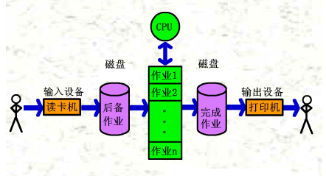
在OS中引入多道程序设计技术可带来以下好处：
提高CPU的利用率
可提高内存和I/O设备的利用率
增加系统吞吐量
后备队列
不一定按顺序执行，需要看调度策略

Slide 20
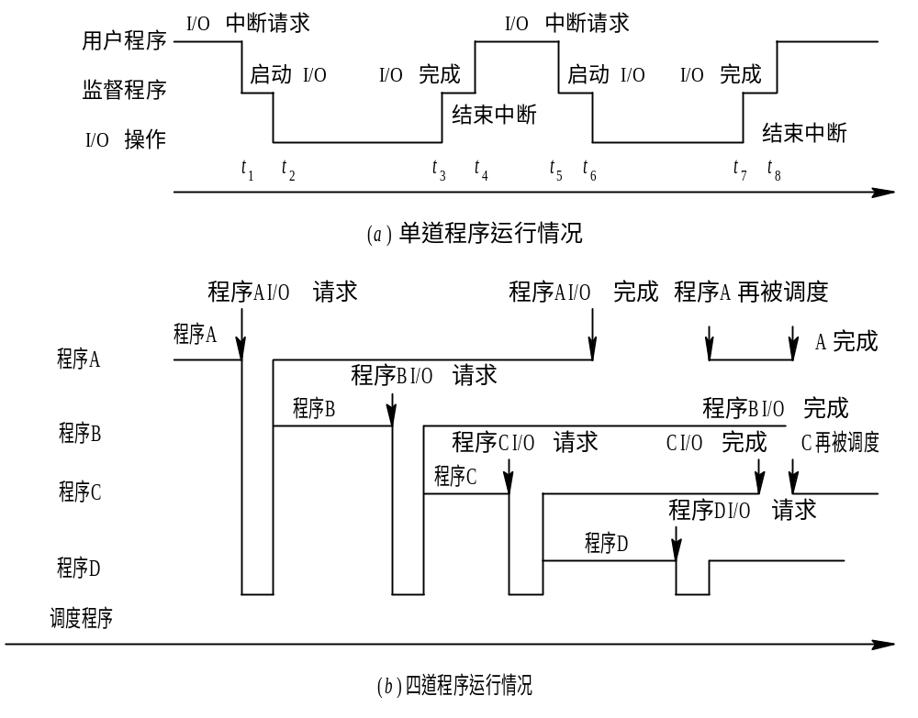
提高CPU的利用率
图 1-4 单道和多道程序运行情况

Slide 21
(2) 可提高内存和I/O设备利用率
为了能运行较大的作业，通常内存都具有较大容量，但由于80%以上的作业都属于中小型，因此在单道程序环境下，也必定造成内存的浪费。
对于系统中所配置的多种类型的I/O设备， 在单道程序环境下也不能充分利用。
如果允许在内存中装入多道程序， 并允许它们并发执行，会大大提高内存和I/O设备的利用率。

Slide 22
(3) 增加系统吞吐量
在保持CPU、I/O设备不断忙碌的同时，也必然会大幅度地提高系统的吞吐量，从而降低作业加工所需的费用。

Slide 23
2. 多道批处理系统的优缺点
资源利用率高
(2) 系统吞吐量大
(3) 平均周转时间长
(4) 无交互能力
和单道批处理系统相比
系统吞吐量：系统在单位时间内完成的总工作量
作业周转时间：作业从进入系统开始，直至其完成并退出系统为止所经历的时间。

Slide 24
3. 多道批处理系统需要解决的问题
处理机管理问题
(2) 内存管理问题
(3) I/O设备管理问题
(4) 文件管理问题
(5) 作业管理问题
处理机应该如何分配、采用怎样的策略分配才能使利用率更高，处理机怎样回收。
内存应该如何分配、如何保护
I/O设备应该如何分配、如何共享、如何提高利用率
文件（程序和数据）应该如何组织，如何方便用户使用，如何保证数据的安全性和一致性
作业应该如何调度更公平合理
这些问题将在后面的章节逐一讲述

Slide 25
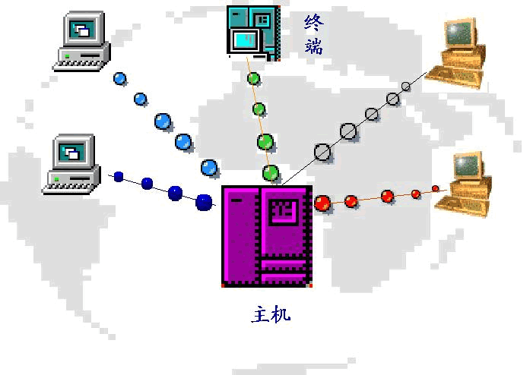
1.2.4 分时系统
1. 分时系统(Time-Sharing System)的产生
推动分时系统形成和发展的主要动力是用户的需求。它与多道批处理系统之间，有着截然不同的性能差别。用户的需求具体表现在以下几个方面：
(1) 人—机交互
(2) 共享主机
(3) 便于用户上机
使用终端传送和控制作业

Slide 26
2. 分时系统实现中的关键问题
为实现分时系统，其中，最关键的问题是如何使用户能与自己的作业进行交互，即当用户在自己的终端上键入命令时， 系统应能及时接收并及时处理该命令，再将结果返回给用户。 此后， 用户可继续键入下一条命令，此即人—机交互。应强调指出，即使有多个用户同时通过自己的键盘键入命令，系统也应能全部地及时接收并处理。
(1) 及时接收
作业直接进入内存，否则用户作业无法运行，用户不能和主机交互，不允许一个作业长期占用处理机，否则其他用户无法和主机交互，解决方法——设置时间片。
(2) 及时处理

Slide 27
3. 分时系统的特征
多路性
(2) 独立性
(3) 及时性
(4) 交互性

Slide 28
1.2.5 实时系统
所谓“实时”，是表示“及时”，而实时系统(Real-Time System)是指系统能及时(或即时)响应外部事件的请求，在规定的时间内完成对该事件的处理，并控制所有实时任务协调一致地运行。
1. 应用需求
实时控制
(2) 实时信息处理
生产过程控制、武器控制、智能仪器
早期的飞机票、火车票订票系统

Slide 29
2. 实时任务
1) 按任务执行时是否呈现周期性来划分：
周期性实时任务
(2) 非周期性实时任务
外部设备所发出的激励信号并无明显的周期性，但都必须联系着一个截止时间(Deadline)。它又可分为： ①开始截止时间——任务在某时间以前必须开始执行；②完成截止时间——任务在某时间以前必须完成。

Slide 30
2) 根据对截止时间的要求来划分
(1) 硬实时任务(hard real-time task)。系统必须满足任务对截止时间的严格要求，否则可能出现难以预测的结果。
(2) 软实时任务(Soft real-time task)。它也联系着一个截止时间， 但并不严格，若偶尔错过了任务的截止时间， 对系统产生的影响也不会太大。

Slide 31
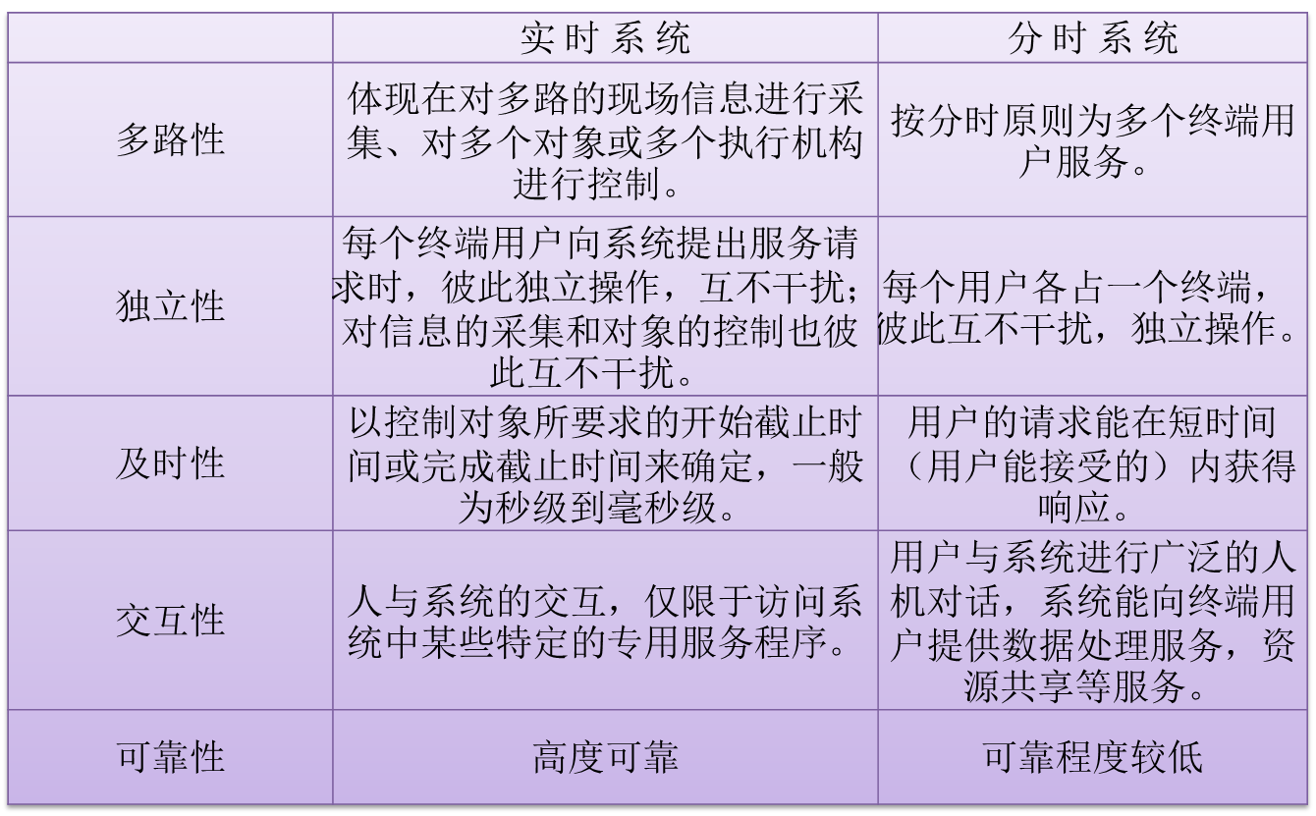
3. 实时系统与分时系统特征的比较

Slide 32
第一章 操作系统引论
1.1 操作系统的目标和作用
1.2 操作系统的发展过程
1.3 操作系统的基本特性
1.4 操作系统的主要功能
1.5 操作系统的结构设计

Slide 33
1.3 操作系统的基本特性
1.3.1 并发性
1.3.2 共享性
1.3.3 虚拟技术
1.3.4 异步性

Slide 34
1.3 操作系统的基本特性
1.3.1 并发(Concurrence)
并行性：两个或多个事件在同一时刻发生；
并发性：两个或多个事件在同一时间间隔内发生。
在多道程序环境下，并发性是指在一段时间内，宏观上有多个程序在同时运行。
在单处理机系统中，每一时刻却仅能有一道程序执行，故微观上这些程序只能是分时地交替执行（并发执行）。
如果在计算机系统中有多个处理机，则这些可以并发执行的程序便可被分配到多个处理机上，实现并行执行，即利用每个处理机来处理一个可并发执行的程序，这样，多个程序便可同时执行。

Slide 35
2．引入进程
在操作系统中引入进程的目的，是为了使多个程序能并发执行。
系统必须分别为每个程序建立进程(Process)。简单说来：
进程是指在系统中能独立运行并作为资源分配的基本单位，它是由一组机器指令、数据和堆栈等组成的，是一个能独立运行的活动实体。多个进程之间可以并发执行和交换信息。一个进程在运行时需要一定的资源，如CPU、存储空间及I/O设备等。
进程是一个重要的概念，引入了进程，多道程序（多道批处理系统、分时系统、实时系统中）才能并发执行。

Slide 36
3．引入线程
通常在一个进程中可以包含若干个线程，它们可以利用进程所拥有的资源。在引入线程的OS中，通常都是把进程作为分配资源的基本单位，而把线程作为独立运行和独立调度的基本单位。
由于线程比进程更小，基本上不拥有系统资源，故对它的调度所付出的开销就会小得多，能更高效地提高系统内多个程序间并发执行的程度。
近年来推出的通用操作系统都引入了线程，以便进一步提高系统的并发性，并把它视作现代操作系统的一个重要标志。

Slide 37
1.3 操作系统的基本特性
1.3.2 共享(Sharing)
在操作系统环境下，共享是指系统中的资源可供内存中多个并发执行的进程(线程)共同使用。
由于资源属性的不同，进程对资源共享的方式也不同，目前主要有以下两种资源共享方式：
(1)互斥共享方式 (2)同时访问方式

Slide 38
1. 互斥共享方式
系统中的某些资源，如打印机、磁带机，虽然它们可以提供给多个进程(线程)使用，但为使所打印或记录的结果不致造成混淆，应规定在一段时间内只允许一个进程(线程)访问该资源。
例如：当一个进程A要访问某资源时，必须先提出请求， 如果此时该资源空闲，系统便可将之分配给请求进程A使用， 此后若再有其它进程也要访问该资源时(只要A未用完)则必须等待。 仅当A进程访问完并释放该资源后， 才允许另一进程对该资源进行访问。

Slide 39
临界资源（独占资源）：在一段时间内只允许一个进程访问的资源。
计算机系统中的临界资源：
(1)大多数物理设备（硬件）
(2)某些软件中所用的栈、变量和表格，
临界资源要求以互斥方式共享。

Slide 40
2. 同时访问方式
系统中还有另一类资源，允许在一段时间内由多个进程“同时”对它们进行访问，而不会引起混乱。
这里所谓的“同时”往往是宏观上的（较长的一段时间内），而在微观上，这些进程可能是（在这段时间内）交替地对该资源进行访问。
计算机系统中允许以同时访问方式共享的资源：
(1)磁盘设备
(2)一些用重入码编写的文件，即若干个用户同时访问该文件。

Slide 41


Slide 42
1.3 操作系统的基本特性
1.3.3 虚拟(Virtual)
操作系统中的所谓“虚拟”，是指通过某种技术把一个物理实体变为若干个逻辑上的对应物。
用于实现虚拟的技术，称为虚拟技术。在OS中利用了多种虚拟技术，分别用来实现虚拟处理机、虚拟内存、 虚拟外部设备和虚拟信道等。

Slide 43
在虚拟处理机技术中，是通过多道程序设计技术，让多道程序并发执行的方法，来分时使用一台处理机的。此时， 虽然只有一台处理机，但它能同时为多个用户服务，使每个终端用户都认为是有一个CPU在专门为他服务（分时系统）。
亦即， 利用多道程序设计技术，把一台物理上的CPU虚拟为多台逻辑上的CPU，在每台逻辑处理机上运行一道程序，把用户所感觉到的CPU称为虚拟处理器。

Slide 44
可以通过虚拟存储器技术，将一台机器的物理存储器变为虚拟存储器，以便从逻辑上来扩充存储器的容量（具有请求调入和置换功能的存储器管理）。此时，虽然物理内存的容量可能不大(如32 MB)， 但它可以运行比它大得多的用户程序(如128 MB)。这使用户所感觉到的内存容量比实际内存容量大得多，认为该机器的内存至少也有128 MB。当然这时用户所感觉到的内存容量是虚的。把用户所感觉到的存储器称为虚拟存储器。

Slide 45
可以通过虚拟设备技术，将一台物理I/O设备虚拟为多台逻辑上的I/O设备，并允许每个用户占用一台逻辑上的I/O设备，这样便可使原来仅允许在一段时间内由一个用户访问的设备(即临界资源)，变为在一段时间内允许多个用户同时访问的共享设备。
例如，原来的打印机属于临界资源，而通过虚拟设备技术，可以把它变为多台逻辑上的打印机，供多个用户“同时”打印。此外，也可以把一条物理信道虚拟为多条逻辑信道(虚信道)。
在操作系统中，虚拟的实现主要是通过分时使用的方法。显然，如果n是某物理设备所对应的虚拟的逻辑设备数，则虚拟设备的平均速度必然是物理设备速度的1/n。

Slide 46
1.3.4 异步性(Asynchronism)
在多道程序环境下，允许多个进程并发执行， 但只有进程在获得所需的资源后方能执行。
单处理机环境下的例子：
当正在执行的进程提出对某种临界资源的要求时，如打印请求，而此时打印机正在为其它某进程打印，因此正在执行的进程必须等待，且放弃处理机，直到打印机空闲，并再次把处理机分配给该进程时，该进程方能继续执行。
由于资源等因素的限制，使进程的执行通常都不是“一气呵成”，而是以“停停走走”的方式运行。

Slide 47
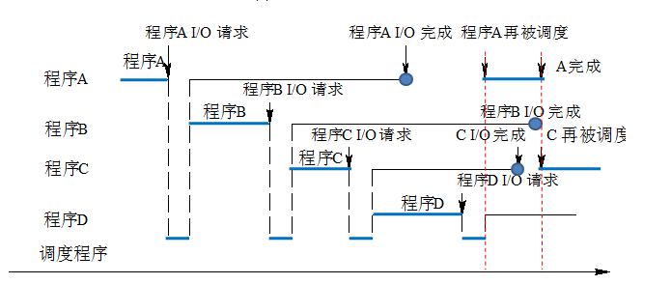
如果不断的有新进程进入系统，进程A的推进速度能确定吗？

Slide 48
内存中的每个进程在何时能获得处理机运行，何时又因提出某种资源请求而暂停，以及进程以怎样的速度向前推进，每道程序总共需多少时间才能完成，等等，都是不可预知的。
由于各用户程序性能的不同，比如，有的侧重于计算而较少需要I/O；而又有的程序其计算少而I/O多，这样，很可能是先进入内存的作业后完成； 而后进入内存的作业先完成。或者说，进程是以人们不可预知（每次运行时系统中有其他哪些进程是不同的）的速度向前推进，此即进程的异步性。

Slide 49
尽管如此，但只要OS中配备有完善的进程同步机制，且运行环境相同，作业经多次运行，都会获得完全相同的结果。因此，异步运行方式是允许的，是操作系统的一个重要特征。

Slide 50
1.4 操作系统的主要功能
1.4.1 处理机管理功能
1.4.2 存储器管理功能
1.4.3 设备管理功能
1.4.4 文件管理功能
1.4.5 操作系统与用户之间的接口

Slide 51
1.4.1 处理机管理功能
1. 进程控制
2. 进程同步
3. 进程通信
4. 调度

Slide 52
1.4.1 处理机管理功能
1. 进程控制
在传统的多道程序环境下，进程控制的主要功能：
(1) 为作业创建进程，为进程分配资源。
(2) 控制进程在运行过程中的状态转换。
(3) 撤消已结束的进程，回收资源。
在现代OS中，进程控制还应具有：
(1)为一个进程创建若干个线程的功能
(2)撤消(终止)已完成任务的线程的功能。

Slide 53
2. 进程同步
进程同步的主要任务是为多个进程(含线程)的运行进行协调，使多个进程能有条不紊地运行。两种协调方式：
① 进程互斥方式。各进程(线程)在对临界资源进行访问时， 应采用互斥方式；
② 进程同步方式。指在相互合作去完成共同任务的各进程(线程)间，由同步机构对它们的执行次序加以协调。
为了实现进程同步，系统中必须设置进程同步机制。实现进程同步最常用的机制是信号量机制。

Slide 54
3. 进程通信
进程通信是指在多道程序环境下，并发的进程(线程)如果相互合作去完成一个共同的任务，那么相互之间又往往需要交换信息。
例如，有三个相互合作的进程， 它们是输入进程、计算进程和打印进程。输入进程负责将所输入的数据传送给计算进程；计算进程利用输入数据进行计算， 并把计算结果传送给打印进程；最后，由打印进程把计算结果打印出来。

Slide 55
4. 调度
在传统的操作系统中，包括作业调度和进程调度两步。
(1)作业调度的基本任务，是：
①从后备队列（在外存）中按照一定的算法，选择出若干个作业。
②为它们分配其必需的资源(首先是分配内存)。
③在将它们调入内存后，便分别为它们建立进程，使它们都成为可能获得处理机的就绪进程。
④然后按照一定的算法将它们插入就绪队列。
多道批处理系统中有作业调度，而分时系统中没有作业调度

Slide 56
多道批处理系统和分时系统中都有进程调度。
(2)进程调度的任务，是：
①从进程的就绪队列（在内存）中选出一新进程。
②把处理机分配给它，并为它设置运行现场(处理剂的各寄存器的值)， 使进程投入执行。
在多线程OS(现代OS)中，通常是把线程作为独立运行和分配处理机的基本单位，为此，须把就绪线程排成一个队列，每次调度时，是从就绪线程队列中选出一个线程，把处理机分配给它。

Slide 57
1.4.2 存储器管理功能
存储器管理的主要任务：
(1)为多道程序的运行提供良好的环境，方便用户使用存储器
(2)提高存储器的利用率
(3)能从逻辑上扩充内存
存储器管理的主要功能：
1. 内存分配
2. 内存保护
3. 地址映射
4. 内存扩充

Slide 58
1. 内存分配
OS在实现内存分配时，可采取静态和动态两种方式。
(1)静态分配方式
每个作业的基本内存空间是在作业装入时确定的；在作业装入后的整个运行期间，①不允许该作业再申请新的内存空间，②也不允许作业在内存中“移动”；
(2)动态分配方式
每个作业所要求的基本内存空间，也是在作业装入时确定的，但①允许作业在运行过程中，继续申请新的附加内存空间，以适应程序和数据的动态增长， ②也允许作业在内存中“移动”。

Slide 59
为了实现内存分配，在内存分配的机制中应具有这样的结构和功能：
① 内存分配数据结构：用于记录内存空间的使用情况， 作为内存分配的依据；
② 内存分配功能
③ 内存回收功能
内存分配算法
内存回收算法

Slide 60
2. 内存保护
内存保护的主要任务，是确保每道用户程序都只在自己的内存空间内运行，彼此互不干扰。
为了确保每道程序都只在自己的内存区中运行，必须设置内存保护机制。

Slide 61
3. 地址映射
一个应用程序(源程序)经编译后，通常会形成若干个目标程序；这些目标程序再经过链接便形成了可装入程序。
地址空间与内存空间、逻辑地址与物理地址
这些程序的地址都是从”0”开始的，程序中的其它地址都是相对于起始地址计算的；由这些地址所形成的地址范围称为“地址空间”，其中的地址称为“逻辑地址”或“相对地址”。
由内存中的一系列单元所限定的地址范围称为“内存空间”， 其中的地址称为“物理地址”。

Slide 62
0
10000
2000
LOAD 1，6000
12000
LOAD 1，16000
8000
18000
这个程序的地址空间是0——8000，其中0、2000、8000等都是逻辑地址
内存空间的一部分：10000——18000，其中10000、12000、18000等都是物理地址

Slide 63
在多道程序环境下，每道程序不可能都从“0”地址开始装入(内存)， 这就致使地址空间内的逻辑地址和内存空间中的物理地址不相一致。使程序能正确运行，存储器管理必须提供地址映射功能，以将地址空间中的逻辑地址转换为内存空间中与之对应的物理地址。该功能应在硬件的支持下完成。
0
10000
1000
11000
0
12000
3000
15000

Slide 64
4. 内存扩充
存储器管理中的内存扩充任务，并非是去扩大物理内存的容量，而是借助于虚拟存储技术，从逻辑上去扩充内存容量。
为了能在逻辑上扩充内存，系统必须具有内存扩充机制， 用于实现下述各功能：
(1) 请求调入功能。
(2) 置换功能。

Slide 65
1.4.3 设备管理功能
设备管理用于管理计算机系统中所有的外围设备， 设备管理应具有：
(1) 缓冲管理
(2) 设备分配
(3) 设备处理

Slide 66
1. 缓冲管理
缓冲管理是为了解决CPU运行的高速性和I/O低速性间的矛盾。 
最常见的缓冲区机制有：
(1)单缓冲机制
(2)双缓冲机制
(3)公用缓冲池机制

Slide 67
2. 设备分配
设备分配的基本任务，是根据用户进程的I/O请求、系统的现有资源情况以及按照某种设备分配策略，为之分配其所需的设备。如果在I/O设备和CPU之间，还存在着设备控制器和I/O通道时，还须为分配出去的设备分配相应的控制器和通道。
为了实现设备分配：
(1)系统中应设置相应的数据结构。
(2)针对不同的设备类型而采用不同的设备分配方式。
(3)对于独占设备(临界资源)应考虑到该设备被分配出去后，系统是否安全。
(4)设备的回收。

Slide 68
3. 设备处理
设备处理程序又称为设备驱动程序。其基本任务是用于实现CPU和设备控制器之间的通信。
I/O命令
CPU
设备控制器
中断

Slide 69
1.4.4 文件管理功能
1. 文件存储空间的管理
2. 目录管理
3. 文件的读/写管理和保护

Slide 70
1. 文件存储空间的管理
由文件系统对诸多文件及文件的存储空间，实施统一的管理。其主要任务是：
(1)为每个文件分配必要的外存空间。
(2)提高外存的利用率。
(3)能有助于提高文件系统的运行速度。
为此：
(1) 系统应设置相应的数据结构
(2) 对存储空间(外存)进行分配
(3) 对存储空间(外存)进行回收

Slide 71
2. 目录管理
由系统为每个文件建立一个目录项。目录项包括文件名、文件属性、文件在磁盘上的物理位置等。
由若干个目录项又可构成一个目录文件。
目录管理的主要任务：
实现方便的按名存取。
实现文件共享。
提供快速的目录查询。

Slide 72
3. 文件的读/写管理和保护
(1) 文件的读/写管理
文件读写的过程：
(1) 根据用户给出的文件名去检索文件目录，从而获取文件在外存中的位置。
(2) 利用文件读写指针进行读写，读写完成后修改文件的读写指针。
(2) 文件保护

Slide 73
1.4.5 用户接口
1. 命令接口
(1) 联机用户接口
键盘操作命令及命令解释程序
(2) 脱机用户接口
作业控制语言JCL
2. 程序接口
系统调用
3. 图形接口

Slide 74
1.5 操作系统的结构设计
1.5.4 微内核OS结构
微内核结构
现代OS大多采用基于客户/服务器模式的微内核结构，将操作系统划分为两部分：微内核和多个服务器。

Slide 75
微内核结构的特点：
1）足够小的内核
微内核只是OS中最基本的部分，通常用于：
①实现与硬件紧密相关的处理
②实现一些较基本的功能
③负责客户和服务器之间的通信
微内核只是为构建通用的OS提供一个重要的基础，这样就可以把内核做的很小。

Slide 76
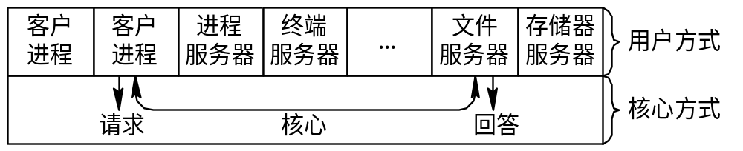
2）客户/服务器模式(Client-Server Model)
用于提供各种服务的一组服务器(进程)，这些服务器(进程)都运行在用户态。
内核用来处理客户和服务器之间的通信， 在内核中还应具有其它一些机构，用于实现与硬件紧密相关的和一些较基本的功能。
用户态
图 1-6 单机环境下的客户/服务器模式
核心态

Slide 77
3）应用“策略与机制分离”原理
机制是指实现某一功能的具体执行机构。
策略是指在机制的基础上，借助于某些参数和算法来实现该功能的优化，或者达到不同的功能目标。
在微内核操作系统中将机制放在微内核中。
4）采用面向对象技术

Slide 78
2. 微内核的基本功能
微内核所提供的功能，通常都是一些最基本的功能，如进程管理、存储器管理、进程间通信、 低级I/O功能
(1) 进程（线程）管理
(2) 低级存储器管理
(3) 中断和陷入管理

Slide 79
(1) 进程（线程）管理
例
进程管理服务器
如何确定优先级
如何修改优先级
微内核
进程调度：
设置优先级队列
取出一个进程投入运行
进程通信
进程切换
线程调度
多处理机之间的同步

Slide 80
(2) 低级存储器管理
例
存储器管理服务器
采用何种页面置换算法
采用何种内存分配与回收策略
微内核
页表机制
地址变换机制

Slide 81
(3) 中断和陷入管理
例
服务器
调用相应的处理程序进行后期处理
微内核
中断现场保护
识别中断和陷入类型

Slide 82
2. 微内核结构存在的问题
在完成一次客户对OS提出的服务请求时，需要利用消息实现多次交互和进行用户/内核模式及上下文的多次切换。

Slide 83
本章作业
习题1

